Slide 1

Життєвий цикл організації
Виконала:
студентка 41-ФБС групи
Осипчук Юлія

Slide 2
Життєвий цикл організації — це загальносистемна властивість організації, що відображає сукупність періодів динамічних змін у перебігу її життєдіяльності від формування до ліквідації, протягом якого закономірно змінюється послідовність окремих етапів, кожен з яких характеризується певним комплексом стратегічних цілей, завдань, ресурсів, технологій та структури.

Slide 3

5-етапна модель

Slide 4
Етап зародження
. Здійснюється пошук інвестицій, визначається мета, ставляться задачі, формується життєвий цикл продукції, відбувається забезпечення необхідними ресурсами.

Slide 5
Етап створення
Відбувається реєстрація підприємства, формується місія організації; комунікації і структура в рамках організації залишаються неформальними, багато уваги приділяється маркетинговій діяльності, мотивація персоналу залежить від результатів діяльності.

Slide 6
Етап зростання
Стабільна децентралізована організаційна структура, здійснюється делегування повноважень, метою діяльності є нарощування обсягів продажу, розширення ринків збуту, підвищення прибутку, підвищення оплати праці, здійснюється розробка і прийняття виважених рішень, впроваджуються інновації.

Slide 7
Етап зрілості
Відбувається максимізація прибутку, встановлення системи менеджменту, з’являються системи планування і контролю витрат, система управління формалізована, бюрократизована, здійснюється галузева диверсифікація підприємства з метою завоювання конкурентних переваг на ринку.

Slide 8
Етап спаду
Метою діяльності є збереження отриманих на попередніх етапах результатів, система управління надто бюрократизована, знижуються прибутки, відбувається фінансова криза, збільшується кількість конфліктів, основною задачею стає відродження, перероблення місії та розробка нової стратегії розвитку.

Slide 9
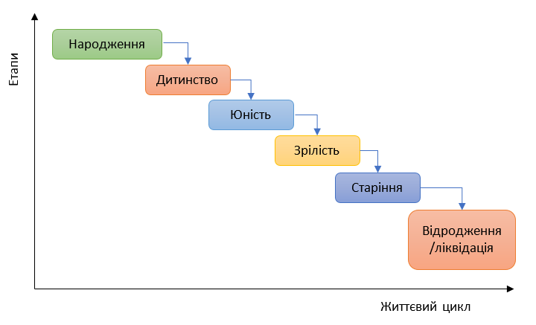
Стадії, які пов’язані з розвитком живої істоти

Slide 10
Інший варіант розподілу життєвого циклу організації

Slide 11

1. Етап підприємицтва
Організація знаходиться в стадії становлення, формується життєвий цикл продукції. Цілі є ще нечіткими, творчий процес проходить вільно, просування до наступного етапу вимагає стабільного забезпечення ресурсами.

Slide 12

2. Етап колективності
Розвиваються інноваційні процеси попереднього етапу, формується місія організації. Комунікації і структура в рамках організації залишаються в сутності неформальними. Члени організації витрачають багато часу на виконання своїх обов´язків і демонструють високі зобов´язання.

Slide 13

3. Етап формалізації і управління.
Структура організації стабілізується, вводяться правила, визначаються процедури. Опір робиться на ефективність інновацій і стабільність. Розробка і прийняття рішень стають ведучими компонентами організації. Зростає роль вищої керівної ланки організації, процес прийняття рішень стає більш зваженим, консервативним. Ролі уточнені таким чином, що вибуття тих чи інших членів організації не викликає серйозної небезпеки.

Slide 14

4. Етап розробки структури
Організація збільшує випуск своїх продуктів і розширює ринок надання послуг. Керівники виявляють нові можливості розвитку. Організаційна структура стає більш комплексною і відпрацьованою.

Slide 15
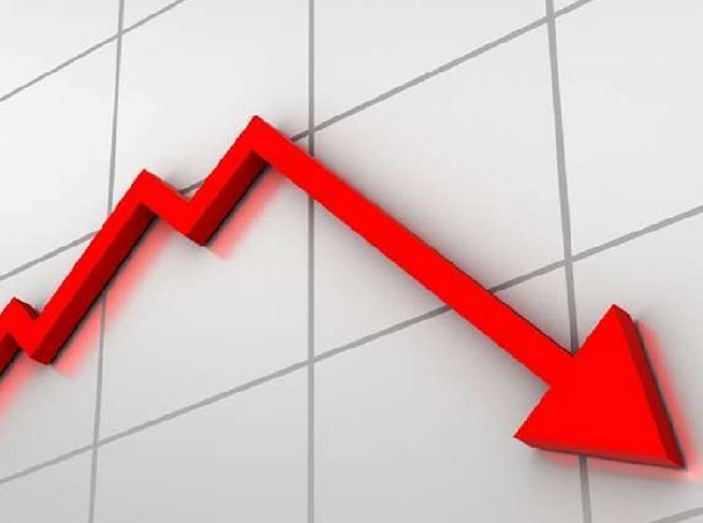
5. Етап спаду
У результаті конкуренції на ринку, в організації зменшується попит на свою продукцію чи послуги. Керівники шукають шляхи утримання ринків і використання нових можливостей. Збільшується потреба в працівниках, особливо тих, хто має найбільш цінні спеціальності. Кількість конфліктів нерідко збільшується. До керівництва приходять нові люди, які намагаються затримати занепад.

Slide 16
...будь-яка велика справа - питання організації. Не геніальності, не натхнення чи польоту фантазії, не вміння чи хитрості, а організації. Чи будівництво пірамід, чи посадка космічного корабля на Юпітері, чи захоплення цілих континентів чи зображення біблійних сюжетів на дахах каплиць, все — в організації.
Том Маккарті

